Slide 1
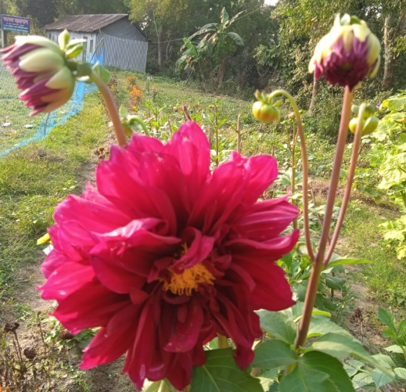
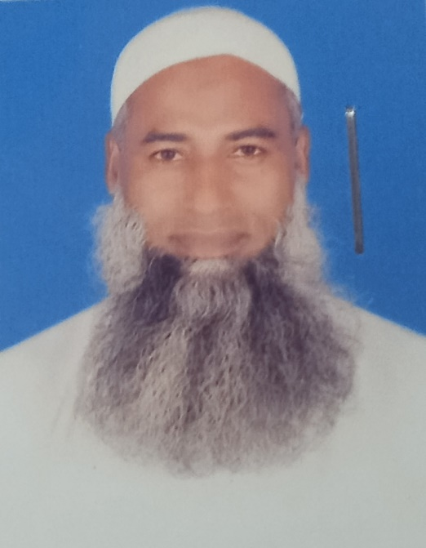
স্বাগতম
AZIMADDIN
LECTURER ACCOUNTING
GOPALNAGAR ADARSHA COLLEGE
BRAHMANPARA, COMILLA

Slide 2

মজুদ পন্যের হিসাব সংরক্ষণ পদ্ধতি
শিখন ফলঃ
১। ফাইফো পদ্ধতিতে মাল খতিয়ান প্রস্তুত করতে পারবে।
২। বিষদ আয় বিবরনী প্রস্তুত করতে পারবে।
গাণিতিক সমস্যা

Slide 3
মামুন ট্রের্ডাস এর গুদামের নিম্নক্ত তথ্যগুলো সংরক্ষণ করা হয়।
২০২৪ সাল
জানুঃ ০১ প্রারম্ভিক জের ১০০০ একক, প্রতি একক২০ টাকা
জানুঃ ৮ ক্রয় ৫৫০ একক, প্রতি একক ১০ টাকা
জানুঃ ১২ বিক্রয় ১,১৫০ একক, প্রতি একক ১৮ টাকা
জানুঃ ১৮ ক্রয় ৪৫০ একক, প্রতি একক ১২ টাকা
জানুঃ ২৭ বিক্রয় ৬০০ একক, প্রতি একক ২২ টাকা
জানুঃ ৩১ সমাপনী মজুদ পন্য ২২০ একক।
ক) ঘাটতি পন্যের পরিমান কত?
খ) ফাইফো পদ্ধতিতে মাল খতিয়ান প্রস্তুত কর।
গ) পরিচালন ব্যয় ২,৫০০ টাকা ধরে নিট মুনাফা বের কর।

Slide 4

ঘাটতি পণ্যের পরিমানঃ
প্রারম্ভিক + মোট ক্রয় – মোট ইস্যু – সমাপনী মজুদ
=(১,০০০+১,০০০-১,৭৫০-২২০) একক
=৩০ একক।

Slide 5
মালের বিবরন—
কোড নং--------
বিন নম্বর --------
স্থান --------------
মামুন ট্রের্ডাস এর মাল খতিয়ান
ফাইফো পদ্ধতি
সর্বোচ্চ মাত্রা—
সর্বনিম্ন মাত্রা----
পুনঃফরমায়েশ মাত্রা-
তাং | বিবরন | ক্রয় |  |  | ইস্যু/ বিক্রয় |  |  | জের
 |  | পরি: | দর | টাকা | পরি: | দর | টাকা | পরি: | দর | টাকা
২০২৪ জানু: ১ | প্রারঃ জের |  |  |  |  |  |  | ১০০০ | ২০ | ২০০০০
জানু:৮ | ক্রয় | ৫৫০ | ১০ | ৫৫০০ |  |  |  | ১০০০ ৫৫০ | ২০ ১০ | ২০০০০ ৫,৫০০
জানু:১২ | বিক্রয় |  |  |  | ১০০০ ১৫০ | ২০ ১০ | ২০০০০ ১৫০০ | ৪০০ | ১০ | ৪০০০
জানু:১৮ | ক্রয় | ৪৫০ | ১২ | ৫৪০০ |  |  |  | ৪০০ ৪৫০ | ১০ ১২ | ৪০০০ ৫৪০০
জানু:২৭ | বিক্রয় |  |  |  | ৪০০ ২০০ | ১০ ১২ | ৪০০০ ২৪০০ | ২৫০ | ১২ | ৩০০০
জানু:৩১ | ঘাটতি/ ইস্যু |  |  |  | ৩০ | ১২ | ৩৬০ | ২২০ | ১২ | ২৬৪০

Slide 6
গ)
নিট মুনাফার পরিমান নির্ণয়ঃ
বিবরণ | টাকা | টাকা | টাকা
বিক্রয়ঃ ১১৫০×১৮ ৬০০×২২ (-) বিক্রীত পণ্যের ব্যয়ঃ প্রারঃ মজুদ ১০০×২০ ক্রয়ঃ ৫৫০×১০ ৪৫০×১২ বিক্রয় উপযোগী ব্যয়ঃ (-) সমাপনী মজুদ (-) ঘাটতি পণ্য ব্যয় বিক্রীত পণ্যের ব্যয়ঃ মোট মুনাফাঃ (-) পরিচালন ব্যয় নিট মুনাফাঃ | ৫,৫০০ ৫,৪০০ | ২০,৭০০ ১৩,২০০ ২০,০০০ ১০,৯০০ ৩০,৯০০ (২,৬৪০) ২৮,২৬০ ৩৬০ | ৩৩,৯০০ (২৭,৯০০) ৬,০০০ (২,৫০০) ৩,৫০০

